Slide 1
Patofyziologie akutního vs. chronického zánětu, etiopatogeneze, důsledky, systémový zánět, SIRS, MODS
Julie Dobrovolná

Slide 2
Zánět definice I
Zánět (inflammatio) je vývojem získaná reakce vyšších organismů na patogenní podněty fyzikální, chemické a biologické povahy, vyvolávající poškození tkáně.
Základní mechanismy a principy zánětu jsou obdobné. Míra zapojení jednotlivých činitelů a projevy se pak v detailech liší podle intenzity reakce, vyvolávající příčiny, reaktivity organismu,
lokalizace a časového průběhu patologické situace a podobně.

Slide 3
Zánět definice II
Zánět je ustálený typ obranné a reparativní odpovědi organismu na poškozeni nebo vniknutí cizorodých látek. Probíhá ve vaskularizovaných tkáních za zapojení imunitních mechanismů. Cílem je lokalizovat proces a zabránit jeho šíření, odstranit vyvolávající noxu a nevratně poškozené buňky, reparovat postiženou tkáň a obnovit její funkci.
V procesu zánětu se neuplatňují pouze imunitní systém a leukocyty. Je to složitý systém, ve kterém se zapojuje řada buněčných i humorálních složek. Komplexní reakce je řízena zejména celou řadou cytokinů. Zánětová odpověď musí být ohraničená a kontrolovaná, kromě pro-zánětových faktorů a stimulů se tedy uplatňuje i řada proti-zánětových.

Slide 4
Zánět
Místní čtyři klasicképrojevy zánětu popsal římský lékař Cornelius Celsus ve 30. –50. letech n.l. a jsou to známé latinské termíny (Celsovy lokální projevy zánětu):
• rubor = zarudnutí- dáno hyperemií v důsledku lokální vasodilatace
• calor = zanícené místo je teplejší- dánohyperemií a důsledku lokální vasodilatace
• dolor = bolest - vliv kyselého pH algogenních látek (mediátory zánětu,látky uvolněné z rozpadlýchbuněk)
• tumor = zduření,otok – vyvolání vazodilatací a zvýšením propustnosti cévní stěny
• functio laesa = narušení funkce – poškození tkáně, funkčnízměny

Slide 5
Známky zánětu
5. znak (functio laesa) byl přidán později. Podle některých pramenů byl autorem Galenos (129 –201 n.l.), podle jiných to byl Virchow v 19. stol.
Znaky (hlavně 1. – 4.) viditelné či přiložením ruky zjistitelné změny postihující kůži, tedy zejména při povrchovém zánětu. Tyto základní charakteristiky však platí i pro záněty hluboké,kdy však jsou obtížněji zjistitelné.

Slide 6
Stádia zánětu
1. Stadium alterace - hyperémie v důsledku rozšíření arteriol a přeplnění kapilár krví, jejichž stěna se stává propustnou pro nebuněčné i buněčné součásti krve (viz následující stadium)
2. Stadium exsudace a infiltrace –zvýšený průtok krve s prostupem intravazální tekutiny a buněčných elementů do intersticia
3. Stadium proliferace (reparace)
- jde převážně o záležitost epitelu, endotelu, fibroblastů a jejich metabolické činnosti
Smyslem proliferace je obnova poškozených složek tkáně. Ne vždy je ale obnova úplná a
účelná. Důsledkem je např. i tvorba granulomů, které jsou znakem chronických zánětů. Viz
též patofyziologie hojení ran.

Slide 7
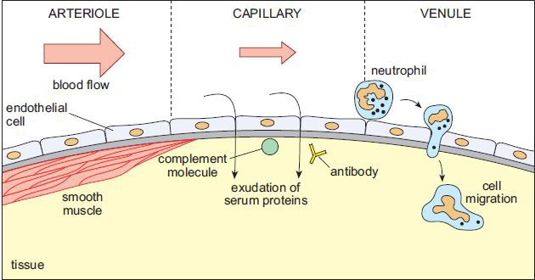
Stádia zánětu

Slide 8
Systémová reakce na zánět
Zánět může být lokální nebo se může jednat o systémovou zánětovou odpověď (SIRS – viz dále). I v případě lokálního zánětu však reaguje organismus na místní změny celkovou odezvou. Lymfokiny uvolňované lymfocyty a makrofágy(např. IL 1, 6, prostacykliny a prostaglandiny) působí na stresovou osu HPA (CNS –CRH –ACTH –kortikoidy) a převádí tak i lokální zánět
do celotělové obecné stresové reakce. Zánět je tedy stresorem.
Horečka je další příznak, který se objevuje současně s lokálními znaky zánětu. Třebaže horečka je vyvolávána mnoha příčinami, konečná dráha je vždy zprostředkována uvolněním endogenních pyrogenů (zejména z makrofágů a neutrofilních granulocytů). Ty působí na termoregulační centrum v hypotalamu, kde je tělový „termostat“ nastaven na vyšší produkci tepla (horečku).
Horečka je nejen pouhý symptom, ale zároveň velmi efektivní obranný mechanismus, který zvyšuje počet periferních leukocytů, výkonnost fagocytózy, tvorbu protilátek, cytotoxické působení T-lymfocytů apod.

Slide 9
Systémová reakce na zánět
Zánětlivý proces zároveň stimuluje kostní dřeň s následným zvýšením počtu leukocytů v krvi – leukocytózou (15 000 - 25 000 leukocytů v 1 μl).
• Dochází dále ke změně spektra některých proteinů krevní plazmy, včetně objevení se nových, jako je CRP (C-reaktivní protein). Stoupá dále množství imunoglobulinů (oproti normě) zároveň s urychlením sedimentace erytrocytů (narušená tzv. suspenzní stabilita krve).
• Změněny jsou též hladiny některých kovů krevní plasmy. Např. vyšší hladina Cu, nižší Zn a Fe.
• Zároveň je lokální zánět často provázen nesnadno definovatelnými příznaky jako je neklid, nechutenství spolu s různým stupněm snížení fyzické i psychické výkonnosti až k neschopnosti.
• Některé tyto projevy jsou ve spojitosti se změnami v krvi a v endokrinních funkcích, příčiny některých dalších jsou však dosud nejasné.

Slide 10
SIRS = systemic inflammatory response syndrome
V případě SIRS není v těle žádné ložisko infekce. Provokující faktor zánětu je v organismu systémově. Pokud se ložisko infekce najde, nejedná se o SIRS, ale jde o sepsi.
SIRS: vysoké koncentrace mediátorů zánětu v krvi, v celém systému aktivován endotel spolu s makrofágy a neutrofily, generalizovaná dysfunkce endotelu
Příčinou může být těžké trauma, akutní pankreatitida, či stav po vyléčeném šoku.
Deregulovaný systémový zánět vyvolává nežádoucí hemodynamické změny: systémová vazodilatace, deprese myokardu, postižení mikrocirkulace s únikem tekutiny do intersticia a následně intersticiální otok, tvorba mikrotrombů
Klinické příznaky SIRS: tělesná teplota vyšší než 38 °C nebo nižší než 36 °C, tepová frekvence vyšší než 90 tepů/min, frekvence dýchání vyšší než 20/min, počet leukocytů více než 12 000/μl nebo méně než 4 000/μl krve

Slide 11
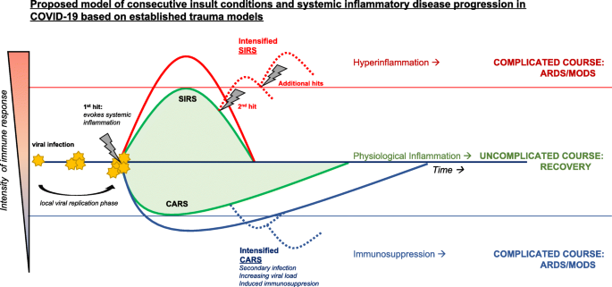
SIRS a Covid-19

Slide 12
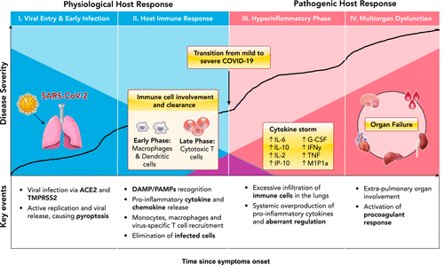
Patogeneze Covid-19 – klíčové události

Slide 13
SIRS
Generalizovaný deregulovaný destruktivní proces
Často spojen s devastací vzdálených orgánů
U hypersenzitivních osob se SIRS může projevit i při působení velmi malého množství antigenu
Klasifikace:
1) septický SIRS – spojený s infekcí
2) neseptický SIRS – po těžkém traumatu, hypoxémie, popáleniny, otravy, inkompatibilní transfuze

Slide 14
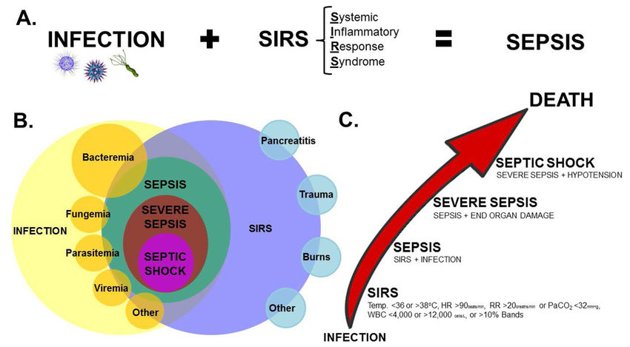

Slide 15
Septický SIRS
Diseminovaná mikrobiální infekce
50 % - grampozitivní bakterie, 30 % - gramnegativní bakterie, 5 % - polymikrobiální infekty, 5 % kvasinky a plísně a 1 % anaeroby
1/3 postižených umírá
Primární SIRS
Sekundární SIRS

Slide 16
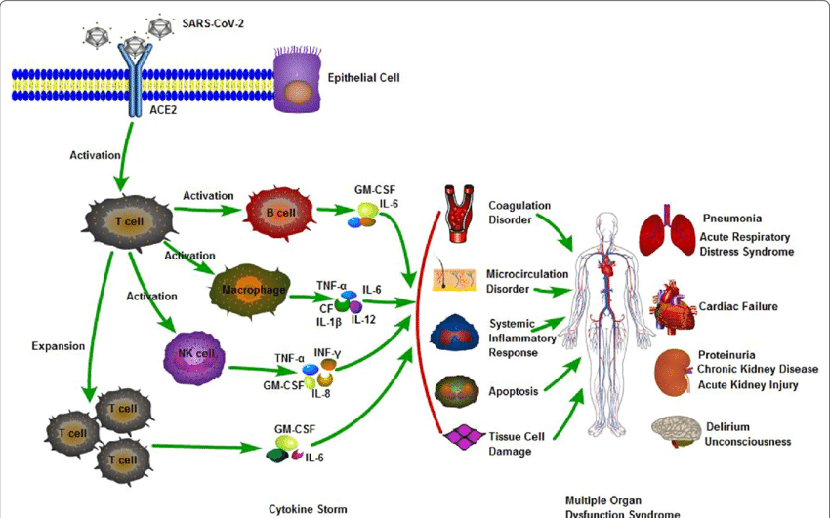
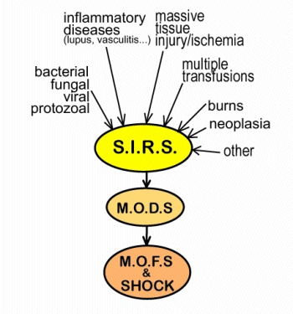
MODS

Slide 17
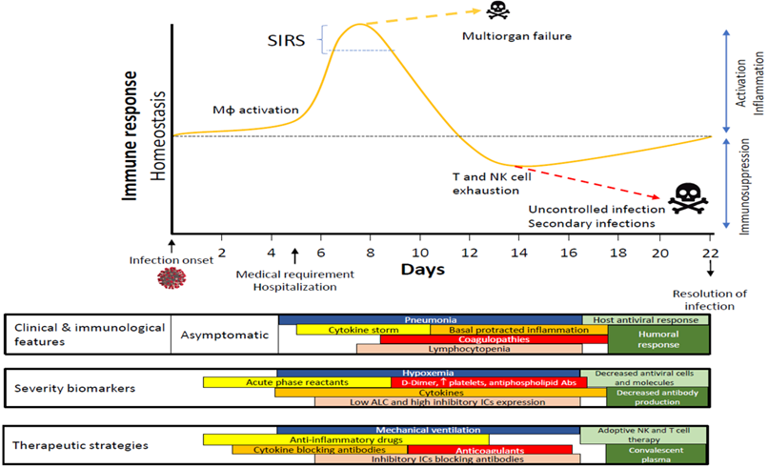
SIRS, MODS and Covid-19

Slide 18
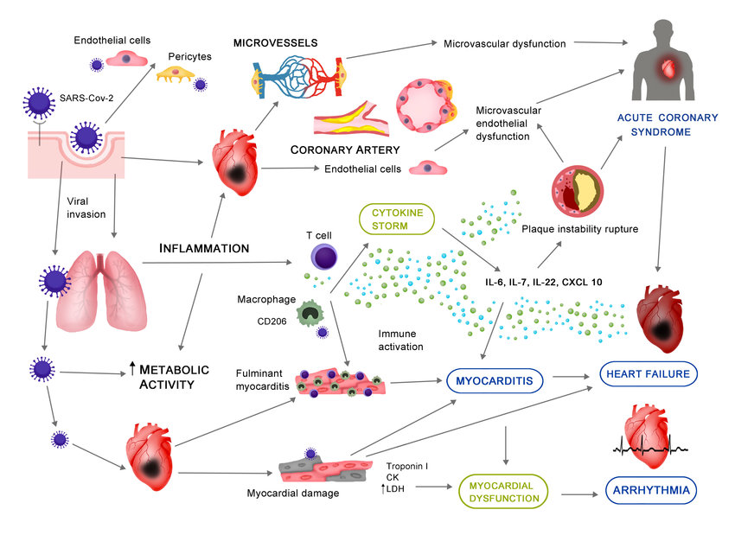

Slide 19
Typy imunitní odpovědi
Vrozená (neadaptivní) imunita
první linie imunitní odpovědi
spoléhá na mechanismy, které existují před infekcí
Získaná (adaptivní) imunita
Druhá linie odpovědi (pokud selže vrozená imunita)
spoléhá na mechanismy zahrnující buněčnou paměť
klíčové T- a B- lymfocyty

Slide 20
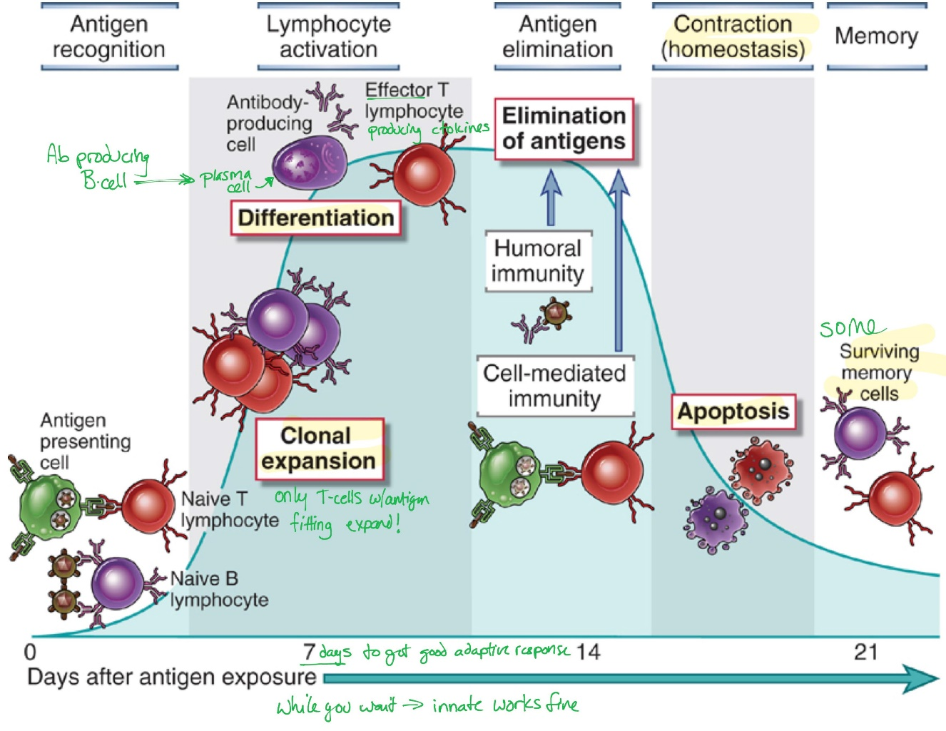
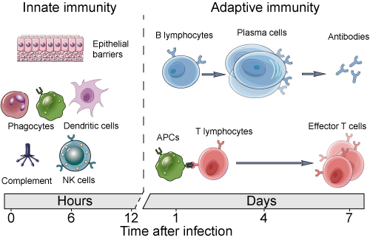
Časový průběh

Slide 21
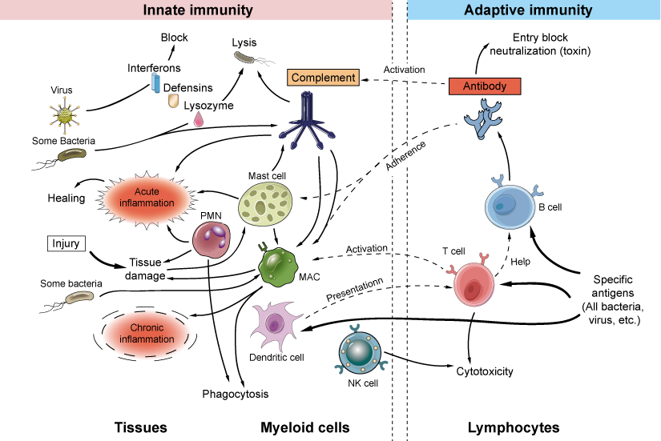

Slide 22
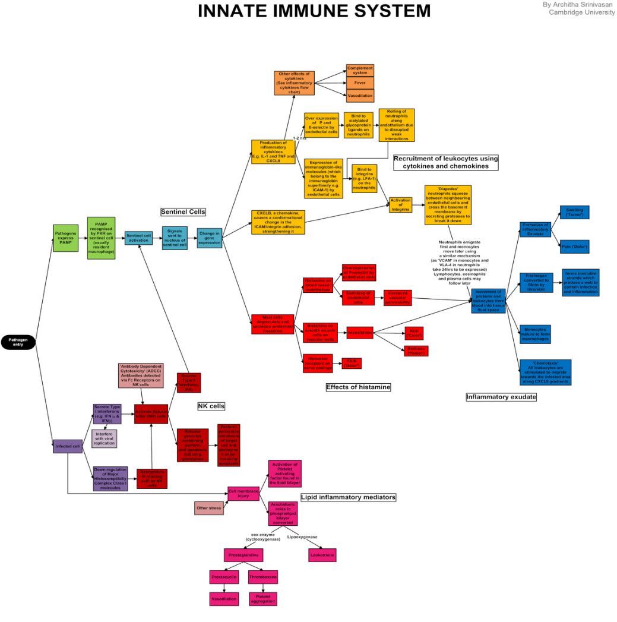
Vrozená imunita
Na základě genetické výbavy
Spoléhá na již existující součástí systému
Rychlá reakce: během několika minut po infekci
Není konkrétní
Stejné molekuly / buňky reagují na řadu patogenů
Nemá paměť
Stejná odpověď po opakované expozici
Nevede k klonální expanzi

Slide 23
Adaptivní imunita
Založená na rezistenci získané během života
Spoléhá na genetické pozadí jedince i buněčný růst
Reakce je pomalejší, v řádu dní
Je konkrétní
Každá buňka reaguje na jeden epitop na antigenu
Má anamnestickou paměť
Opakovaná expozice vede k rychlejší a silnější reakci
Vede k klonální expanzi

Slide 24
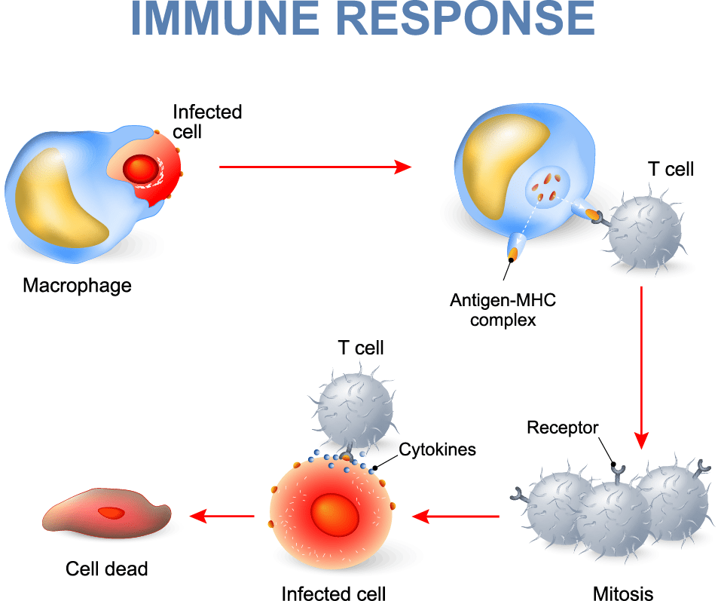
Adaptivní imunita - mechanismy
Buněčně zprostředkovaná imunitní odpověď (CMIR)
T-lymfocyty
Eliminace intracelulárních mikrobů, které přežívají uvnitř fagocytů nebo jiných infikovaných buněk
Humorální imunitní odpověď (HIR)
B-lymfocyty
zprostředkovaná protilátkami
Eliminace intracelulárních mikrobů či jejich toxinů

Slide 25
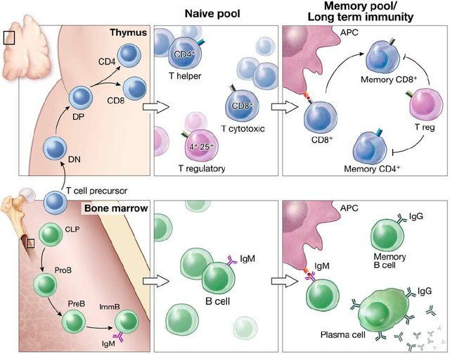
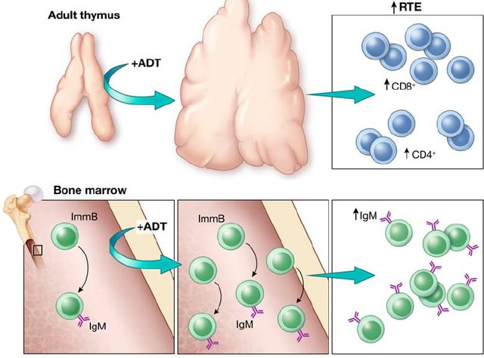
Adaptivní imunita - mechanismy

Slide 26
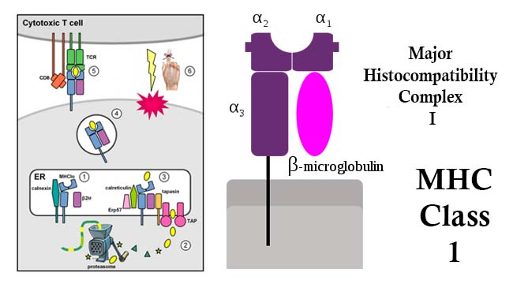
MHC
Hlavní histokompatibilní komplex (MHC) je součástí genomu všech obratlovců, které kódují molekuly důležité pro imunitní rozpoznávání.
U lidí je MHC shluk genů umístěných na chromozomu 6, které kódují proteiny MHC nazývané také lidský leukocytární antigen (HLA).
MHC proteiny jsou sadou proteinů na povrchu buněk a v rámci adaptivní části imunitního systému jsou nutné pro prezentaci antigenu, což zase určuje jeho histokompatibilitu.
Hlavní funkcí molekul MHC je vázat se na peptidové antigeny a zobrazit je na buněčném povrchu k rozpoznání příslušnými T-buňkami.
Z mnoha genů v lidském MHC jsou považovány za důležité ty, které kódují MHC proteiny třídy I, třídy II a třídy III.

Slide 27
Mechanismus působení MHC I
Glykoproteiny MHC třídy I představují antigeny endogenního původu pro TCR CD8+ T-buněk.
Endogenní peptidy pocházejí z degradace intracelulárních proteinů, včetně virových nebo nádorových antigenů v infikovaných nebo transformovaných buňkách, prostřednictvím proteazomu. Produkty degradace se translokují z cytoplazmy do endoplazmatického retikula (ER), kde jsou naneseny na molekuly MHC třídy I prostřednictvím komplexu obsahujícího peptid, který zahrnuje ER transportér spojený se zpracováním antigenu (TAP1 / 2), tapasin, oxidoreduktázu ERp57 a chaperonový protein kalretikulin.
Buněčné komponenty podílející se na prezentaci endogenních antigenů, od proteazomových podjednotek po peptid-zaváděcí komplex, se souhrnně označují jako (APM). CD8 + T lymfocyty exprimují kromě receptorů T-buněk (TCR) receptory CD8. Když se cytotoxický T buněčný receptor CD8 připojí k molekule MHC třídy I a TCR zapadá do epitopu v molekule MHC třídy I, CD8 + T lymfocyty spouští u buňky apoptózu. To pomáhá zprostředkovat buněčnou imunitu, což je primární prostředek k boji s některými intracelulárními patogeny, jako jsou viry a některé bakterie.

Slide 28
Funkce MHC I
Zpracování a prezentace antigenu
Jaderná buňka normálně obsahuje peptidy, většinou vlastní peptidy odvozené z obratu bílkovin a vadných ribozomálních produktů. Také během virové infekce, infekce intracelulárních mikroorganismů nebo rakovinové transformace jsou takové proteiny degradované uvnitř buňky proteazomy také naneseny na molekuly MHC třídy I a zobrazeny na buněčném povrchu.
Odmítnutí transplantace
Během transplantace orgánu nebo kmenových buněk samotné molekuly MHC působí jako antigeny a mohou u příjemce vyvolat imunitní odpověď způsobující odmítnutí transplantátu. Vzhledem k tomu, že variace MHC v lidské populaci je vysoká a žádní dva jedinci kromě identických dvojčat neexprimují stejné molekuly MHC, mohou zprostředkovat odmítnutí transplantátu.

Slide 29
Mechanismus působení MHC II
Molekuly MHC třídy II prezentují antigen exogenního původu CD4+ T-buňkám.
Fagocyty, jako jsou makrofágy a nezralé dendritické buňky, přijímají patogeny fagocytózou do fagozomů, které fúzují s lysozomy a kyselé enzymy štěpí vychytaný protein na mnoho různých peptidů.
Během syntézy molekul MHC třídy II jsou molekuly transportovány z endoplazmatického retikula (ER) přes Golgiho do endozomálních kompartmentů. Produkované řetězce α a β jsou spojeny se speciálním polypeptidem známým jako invariantní řetězec (Ii). II zabraňuje endogenním peptidům ve vazbě na molekuly MHC třídy II.
Po odstranění II v kyselých endozomálních kompartmentech jsou peptidy schopné se na MHC vázat.
Molekuly MHC třídy II s peptidem jsou poté transportovány na povrch membrány pro prezentaci antigenu.
Komplex peptid: MHC třídy II je pak rozpoznán příbuzným receptorem T buněk (TCR) pomocných T buněk.

Slide 30
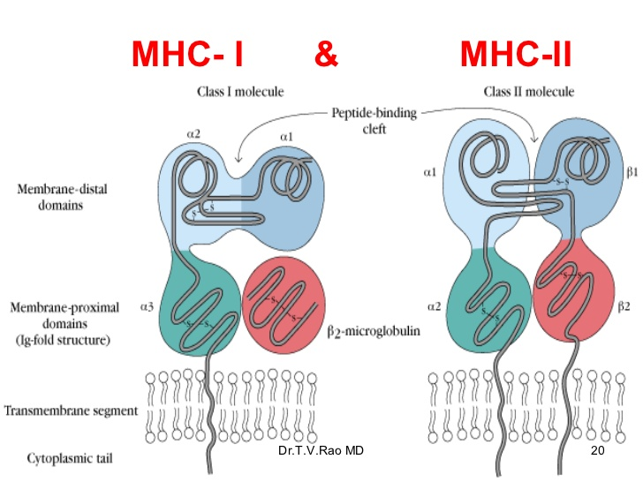
Funkce MHC II
Proteiny MHC třídy I jsou kódovány geny HLA-A, HLA-B a HLA-C kódujícími molekuly HLA-A, HLA-B a HLA-C.
Molekuly třídy I se nacházejí prakticky na všech jaderných buňkách v těle, včetně krevních destiček. Klíčové výjimky jsou pozorovány u buněk v sítnici a mozku a bezjaderných červených krvinek.
Jsou rozpoznávány ko-receptory CD8 prostřednictvím podjednotky MHC třídy I β2.
Tyto molekuly MHC třídy I vzorkují peptidy generované v buňce a signalizují fyziologický stav buňky efektorovým buňkám imunitního systému, zejména CD8 + T lymfocytům.

Slide 31
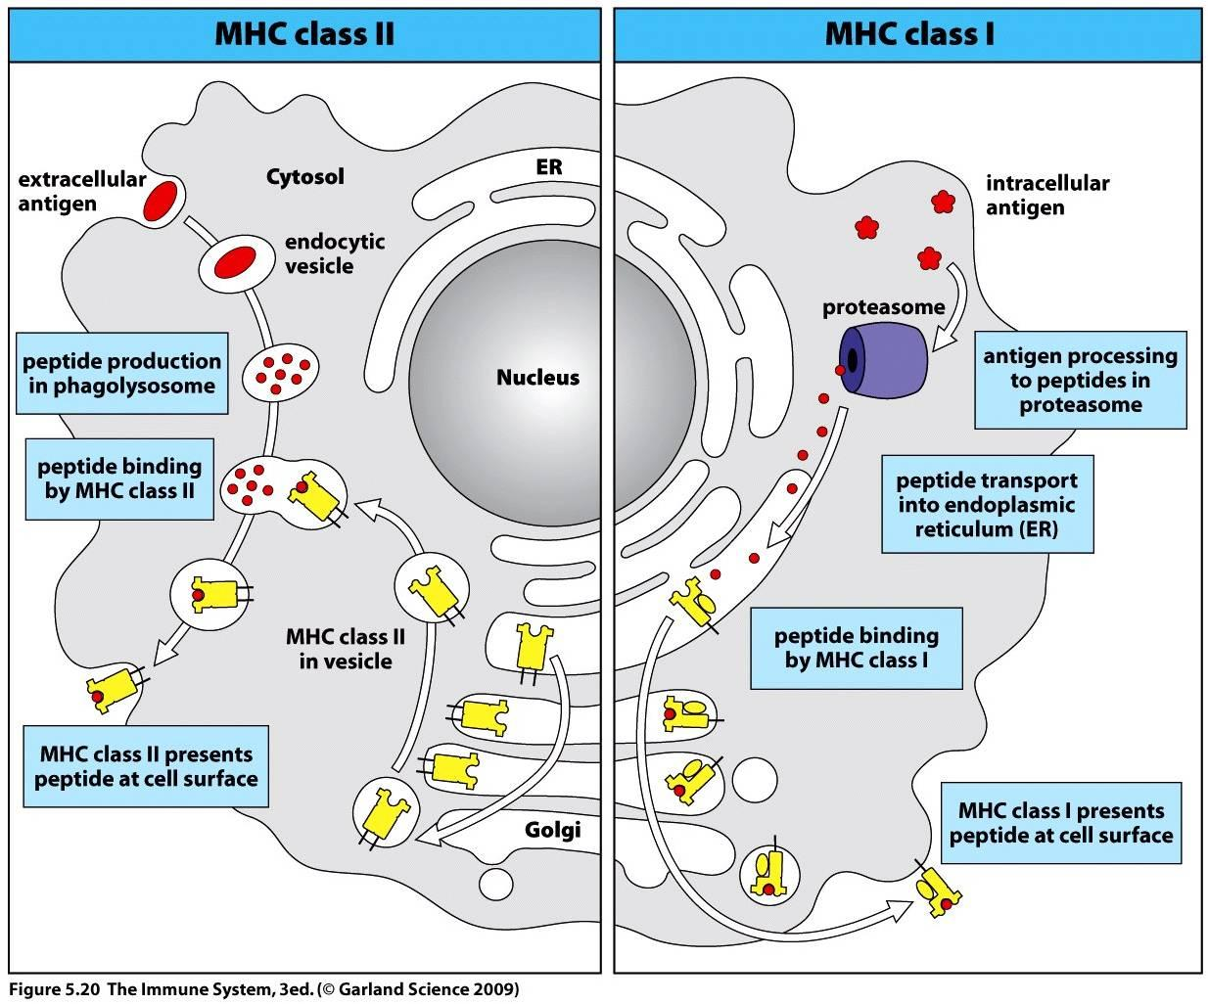
Funkce MHC II
Zapojení TCR – peptid: MHC třídy II je zásadní pro indukci a regulaci adaptivní imunity výběrem zralého repertoáru CD4 + T buněk v brzlíku a aktivací těchto lymfocytů na periferii.
Bezpečné připojení k molekule MHC prezentovaným peptidem zajišťuje stabilní vazbu peptidu, což zvyšuje rozpoznávání antigenu T buňkami, recruitment T buněk a správnou imunitní reakci.
Vzhledem k tomu, že odebírají a prezentují antigeny z exogenních zdrojů, jsou molekuly MHC třídy II kriticky významné pro zahájení imunitní odpovědi specifické pro antigen.

Slide 32
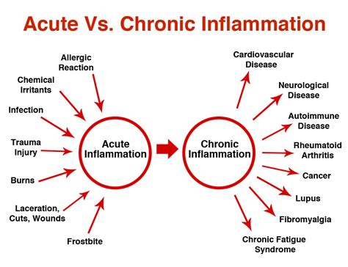
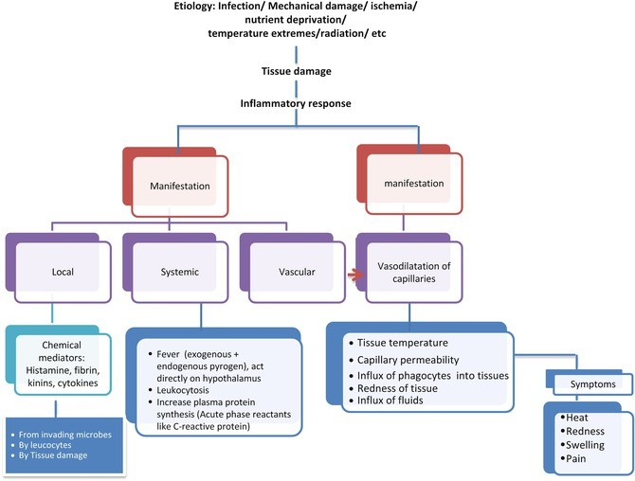
Zánět

Slide 33
Chronický zánět
příčiny:
  perzistující infekce / prolongovaná expozice iritantům (intracelulární agens - TBC)
  opakované akutní záněty (otitis, rhinitis, sinusitis)
  primárně chronický zánět – nízce virulentní agens, sterilní zánět (silikóza)
  autoimunitní záněty (revmatoidní artritis, glomerulonefritis, sclerosis multiplex)

Slide 34
Chronický zánět
chronické zánětlivé buňky (kulatobuněčný infiltrát)
  lymfocyty (T a B), plazmatické buňky
  eozinofily – paraziti, alergie
  monocyty / makrofágy
B-lymfocyty → plazmatické buňky (Ig)
NK buňky
„speciální“ monocyty / makrofágy
  siderofágy, zrnéčkové buňky, mukofágy
  produkce PDGF, … → fibróza
atrofický x hypertrofický (polypoidní) charakter

Slide 35
Morfologická klasifikace zánětu
1. alterativní
2. exsudativní
  2a. serózní
  2b. fibrinózní
  2c. hnisavý
  2d. gangrenózní
  2e. nehnisavý
3. proliferativní (fibroproduktivní)
  výraznější vazivová komponenta (kolagen)
  primární (vzácné) x sekundární (cholecystitis)
  fibromatózy (?) x reparace zánětu / numerické atrofie

Slide 36
Morfologická klasifikace zánětu
2a. serózní
  excesivní akumulace tekutiny, málo proteinů
  serózní blány – iniciální fáze zánětu, výpotek (event. serofibrinózní)
  kůže - kožní puchýř (viry)
  sliznice - katarální – hlen na erytematózní sliznici – larynx
    + folikulární katar
  intersticium – urticaria kůže

Slide 37
Morfologická klasifikace zánětu
2b. fibrinózní
  vyšší permeabilita - exsudace fibrinogenu -> fibrin
  serózní blány - perikarditis (cor villosum, cor hirsutum - "hairy" heart), pleuritis
  kůže a sliznice - tvorba pseudomembrán
    fibrin, nekrotická kůže/sliznice, etiologické agens, leukocyty
    krupózní - lobární pneumonie – Str. pneumoniae
    difterický - difteria - Corynebacterium, bacilární dysenterie – Shigella spp., postATB kolitida - Cl. difficile
    přískvarový (escharotický) – nekrotizující tracheitis (chřipka)
  intersticium – revmatická horečka
  fibrinolýza → rezoluce
  organizace → fibróza → jizva, srůsty
    obliterující bronchiolitis, karnifikace plic
    ulcerace → granulační tkáň → jizvení → reepitelizace

Slide 38
2c. hnisavý (purulentní)
  akumulace neutrofilů - hnis
  pyogenní bakterie – Staphylococci, Streptococci
kůže – pustulózní záněty (impetigo)
sliznice – hnisavá nasofaryngitis, amygdalitis
serózní blány - akumulace hnisu - empyém
  žlučník, hrudní dutina, …
intersticiální
  flegmóna – difúzní (streptokoky), apendix, žlučník
  absces - ohraničený
    akutní – ohraničení okolní tkání
    chronický – ohraničení pyogenní membránou, pseudox.
    pseudoabsces – hnis v lumen dutého orgánu (epitel)
    vznik hnisavé píštěle

Slide 39
komplikace hnisavého zánětu
bakteremie
  ! bezpříznaková !
  vznik sekundární zánětlivého ložiska (endokarditis, meningitis)
sepse = masivní bakteremie
  septická horečka, aktivace sleziny, septický šok
tromboflebitis
  sekundární zánět žilní stěny s následnou trombózou - embolie
  pyemie - hematogenní abscesy (infikovaný infarkt)
lymfangiitis, lymfadenitis

Slide 40
2d. gangrenózní
  povrchová zánětlivá nekróza – vřed (kůže, žaludek)
  apendicitis, cholecystitis – riziko perforace – peritonitis
  nekrotizující fasciitis
2e. nehnisavý
  kulatobuněčný infiltrát
  povrchové – chronická gastritis
  intersticiální – myokarditis, intersticiální pneumonie, hepatitis, sialoadenitis u příušnic

Slide 41
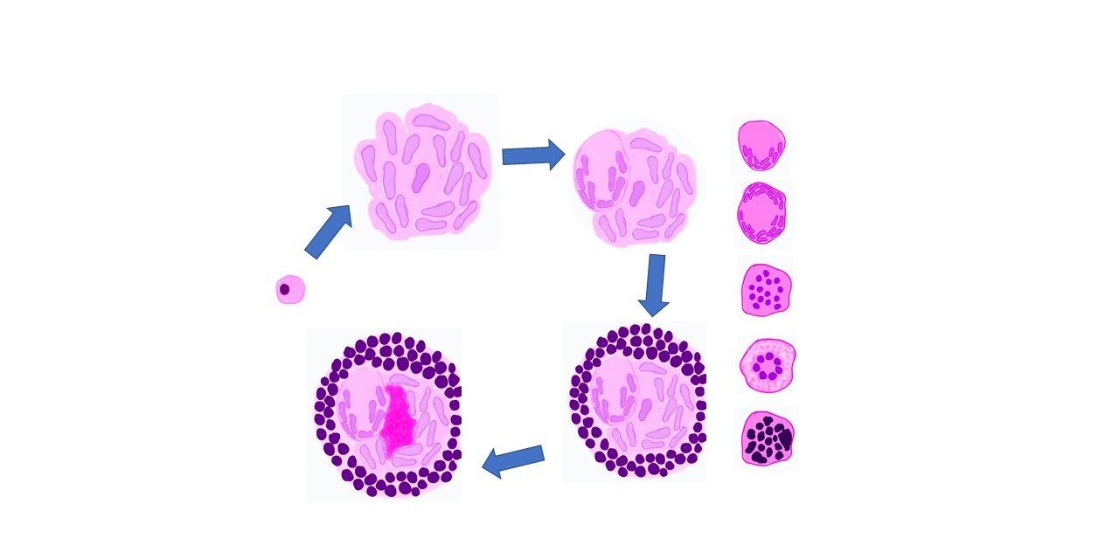
Granulomatózní zánět
distinktivní typ chronického zánětu
typ IV opožděná buněčná reakce
granulomy - agregáty aktivovaných makrofágů → epiteloidní buňky → obrovské mnohojaderné buňky (Langhansova typu x typu z cizích těles) = specifická granulační tkáň
+ lymfocytární lem
NE eliminace agens ale opouzdření / ohraničení
intracelulární agens (TBC) x inertní cizí materiál

Slide 42
Granulomatózní zánět
1. Bakterie
  TBC
  lepra
  syfilis (3. stádium - gumma)
2. Paraziti + mykózy
3. Anorganické kovy či prach
  silikóza
  berylióza
4. Cizí materiál
  krystaly cholesterolu, šicí materiál (Schlofferův „tumor“), prsní implantáty, vaskulární grafty
5. Idiopatické záněty
  sarkoidóza, Wegenerova granulomatóza, M. Crohn

Slide 43
Tuberkulóza
1. TBC uzel – proliferativní
  Ma: šedobílý, tuhý, 1-2 mm (milium) → centrální měkká žlutá kaseózní nekróza → kalcifikace
  Mi: centrální kaseózní nekróza (amorfní homogenní + karyorektický poprašek) + makrofágy → epiteloidní buňky → obrovské mnohojaderné buňky Langhansova typu + lymfocytární lem
  ± kolikvace (neutrofily) – akutní kaverna
2. TBC exsudát
  serofibrinózní, makrofágy

Slide 44
Lepra
M. leprae, Asie, Afrika
v dermálních makrofázích a Schwannových bb.
kapénky + dlouhý kontakt
rinitis, destrukce víček, „facies leontina“
1. lepromatózní – infekční
  kožní léze – pěnité makrofágy (Virchowovy bb.) + viscera
2. tuberkuloidní – sterilní
  v periferních nervech – tuberkuloidní granulomy - anestesie
smrt – sekundární infekce + amyloidóza

Slide 45
Syfilis
Treponema pallidum (spirocheta)
STD + transplacentální infekce fétu
získaná (3 stádia) x kongenitální
mikroskopie:
  1. proliferativní endarteritis (endoteliální hypertrofie → intimální fibróza → lokální ischémie) + zánět (plazmatické bb.)
  2. gumma – centrální koagulační nekróza + specifická granulační tkáň + jizvení

Slide 46
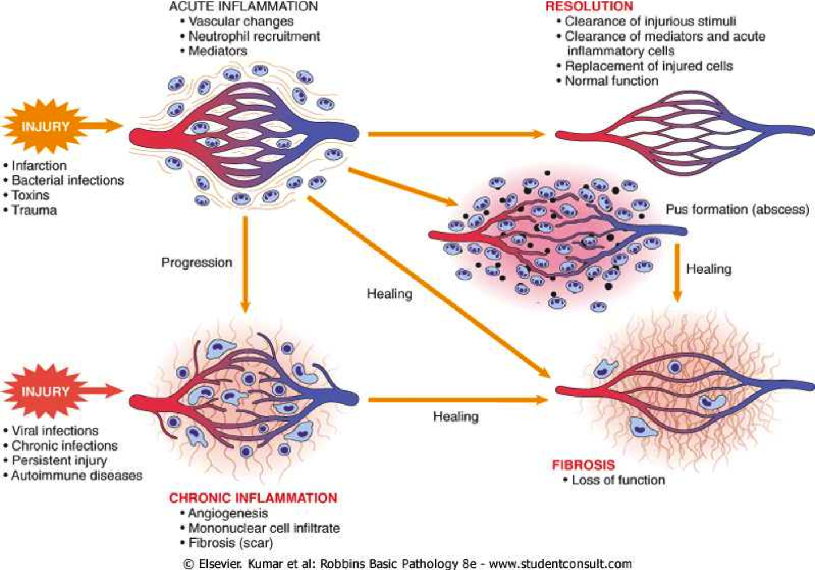
Morfologický vývoj chronického záněttu

Slide 47
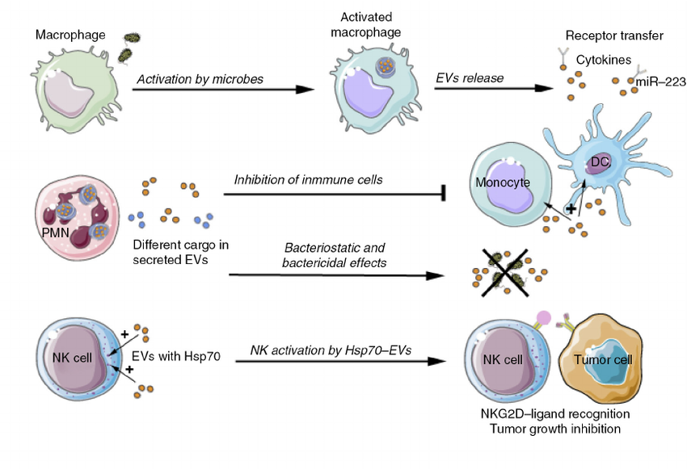
Role makrofágů v rámci chronického zánětu

Slide 48
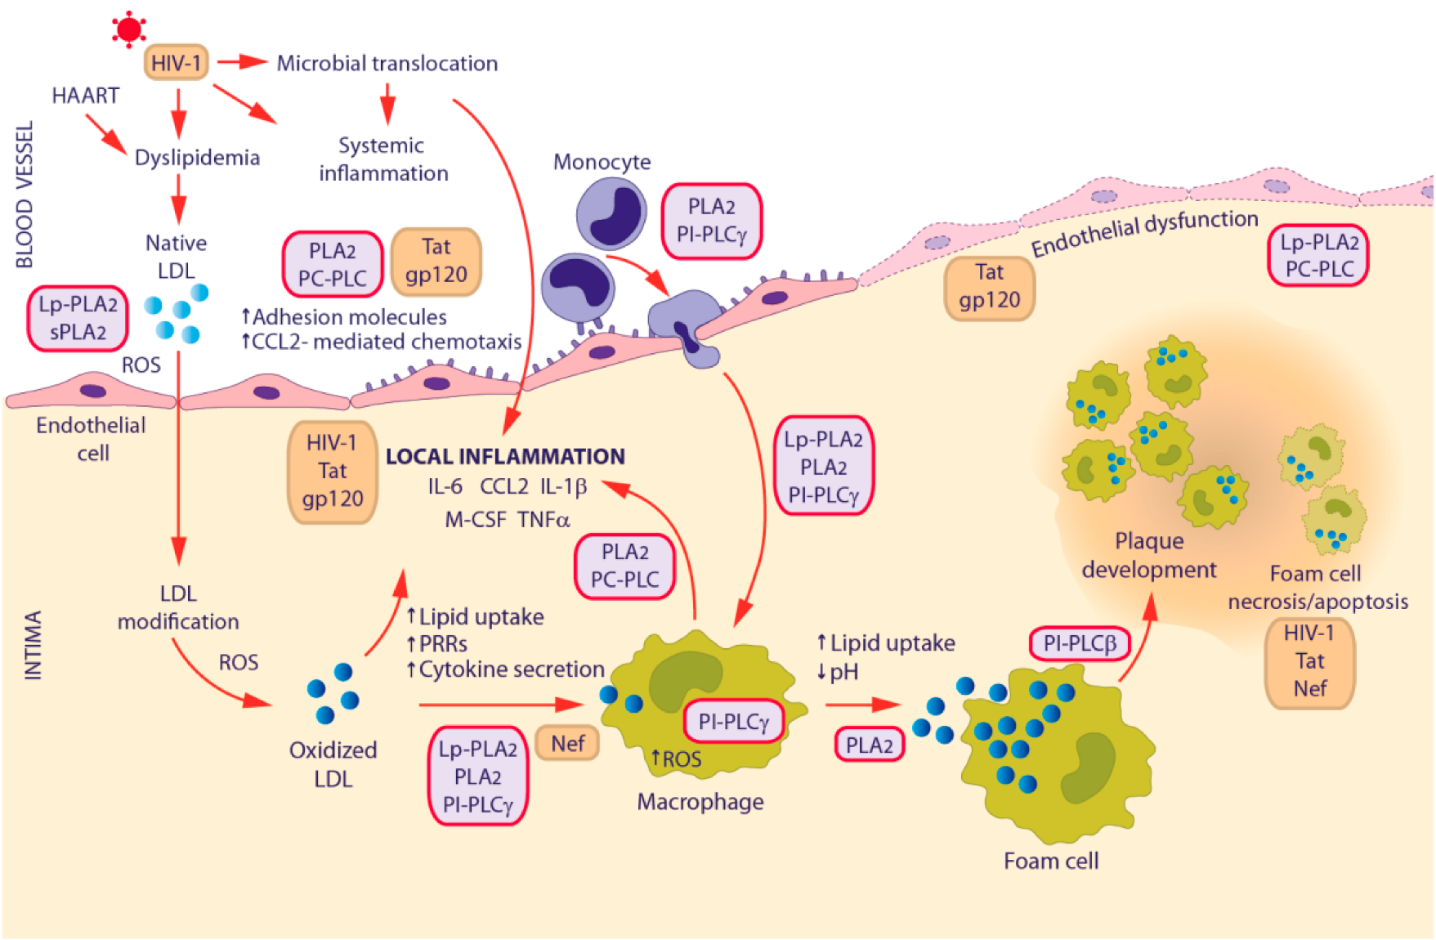
Role makrofágů v chronickém zánětu I

Slide 49
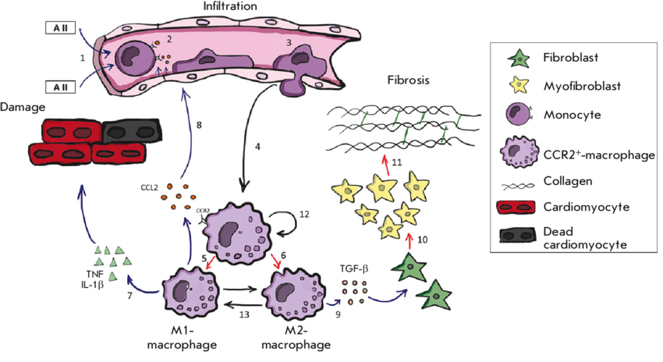
Role makrofágů v chronickém zánětu II

Slide 50
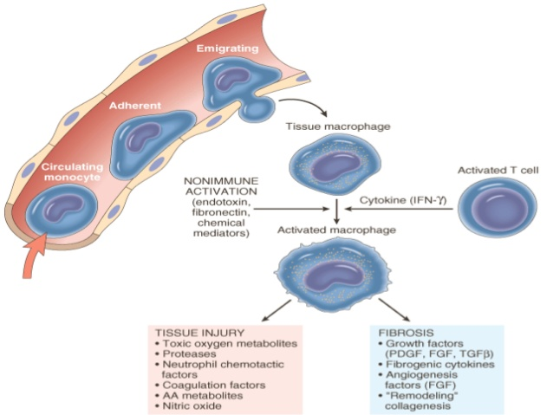
The role of macrophages in chronic inflammation

Slide 51
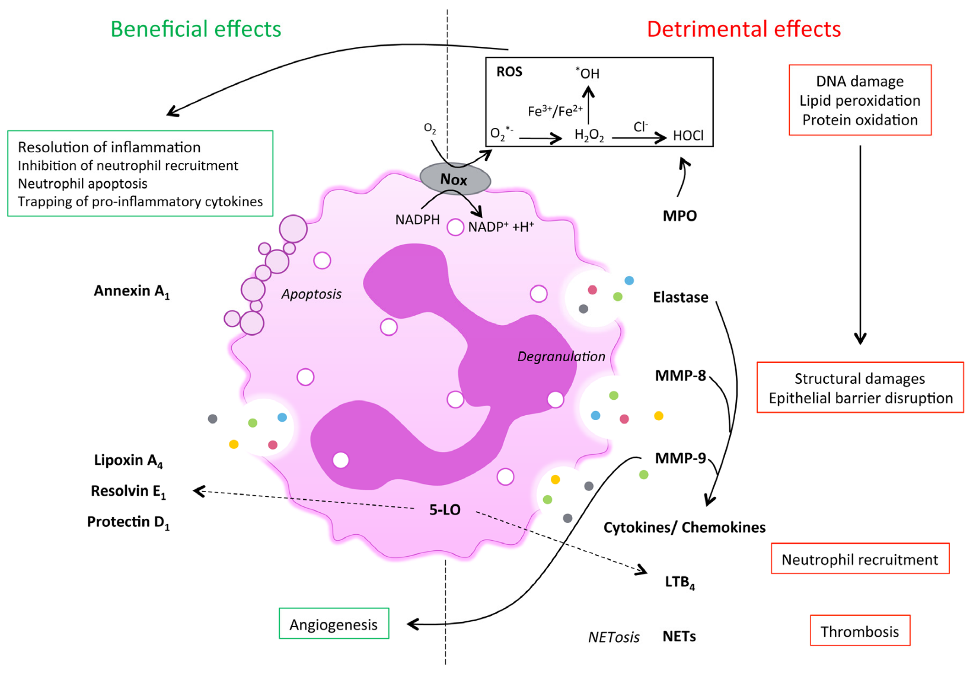
Role neutrofilů v chronickém zánětu I

Slide 52
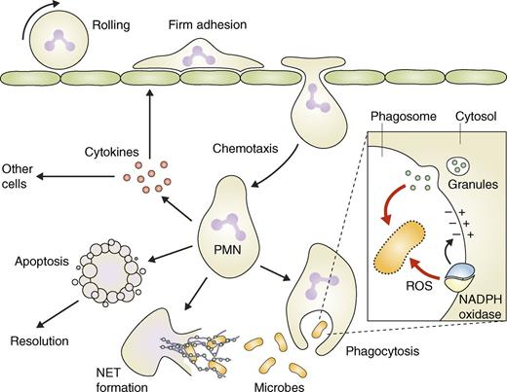
Role neutrofilů v chronické zánětu II

Slide 53
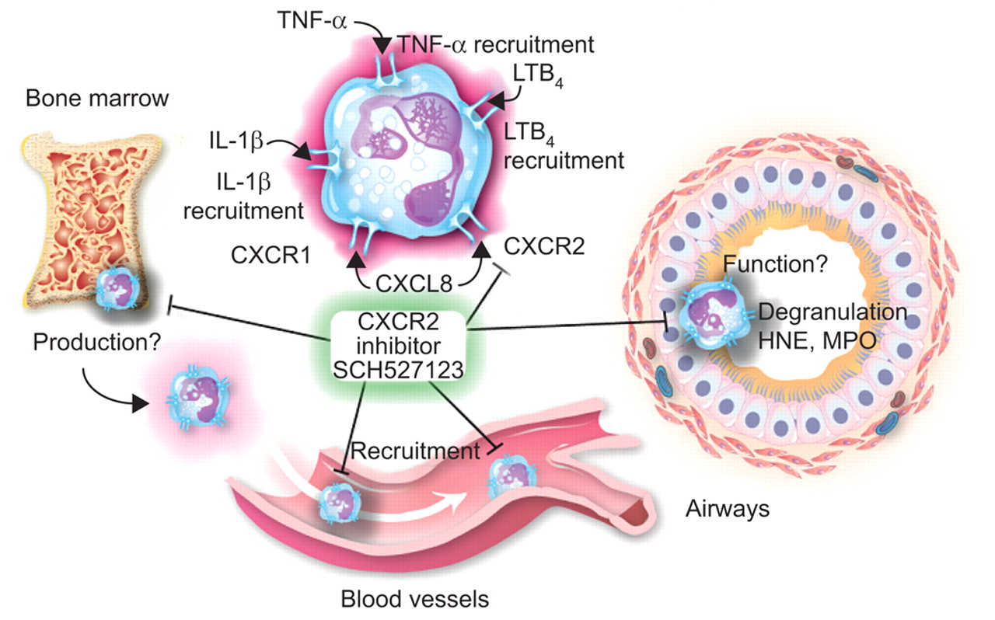
Neutrofily a chronický zánět

Slide 54
Patogeneze onemocnění Covid-19
Koronaviry patří do čeledi Coronaviridae v řádu Nidovirales
Název koronavirus - korona představuje hroty podobné koruně na vnějším povrchu viru; proto byl pojmenován jako koronavirus
Koronaviry jsou obalené viry, minimální velikosti (průměr 65–125 nm) a obsahují jednovláknovou RNA jako nukleový materiál o velikosti od 26 do 32 kb

Slide 55
Covid-19
Virus, který způsobuje COVID-19, je známý jako SARS-CoV-2.
Zdá se, že se poprvé objevil ve Wuhanu v Číně koncem roku 2019.
Vypuknutí se od té doby rozšířilo po celé Číně do dalších zemí po celém světě.
Do konce ledna byla WHO prohlášena za mimořádnou událost v oblasti veřejného zdraví s novým koronavirem.
Mezi nejčastěji hlášené příznaky patří horečka, suchý kašel a únava a v mírných případech mohou lidé mít jen rýmu nebo bolest v krku.
V nejzávažnějších případech se u lidí s tímto virem může objevit potíže s dýcháním a nakonec může dojít k selhání orgánů. Některé případy jsou fatální.

Slide 56
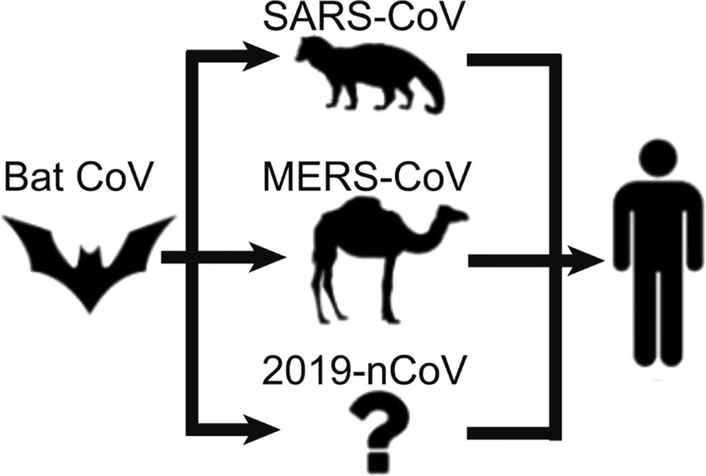
Lidské koronaviry
Nejpravděpodobnějším ekologickým rezervoárem pro koronaviry jsou netopýři, ale předpokládá se, že virus přeskočil druhovou bariéru pro člověka z jiného mezihostitele.
Tímto hostitelským prostředním zvířetem by mohlo být domácí zvíře, divoké zvíře nebo domestikované divoké zvíře, které dosud nebylo identifikováno.

Slide 57
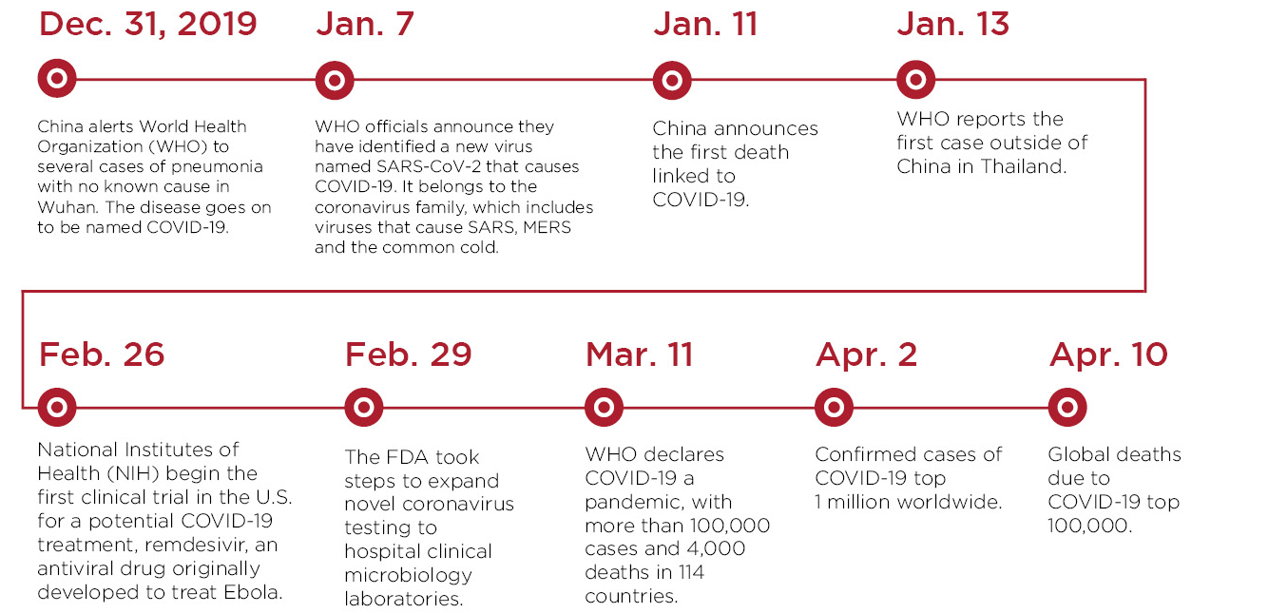
Covid-19 timeline

Slide 58
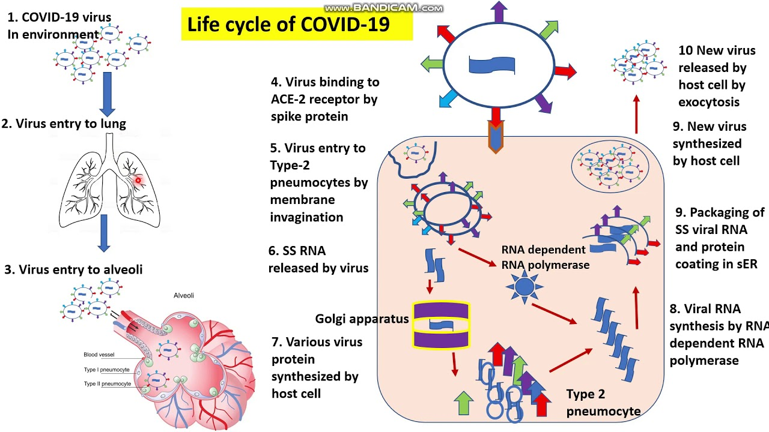
Patogeneze onemocnění Covid-19

Slide 59
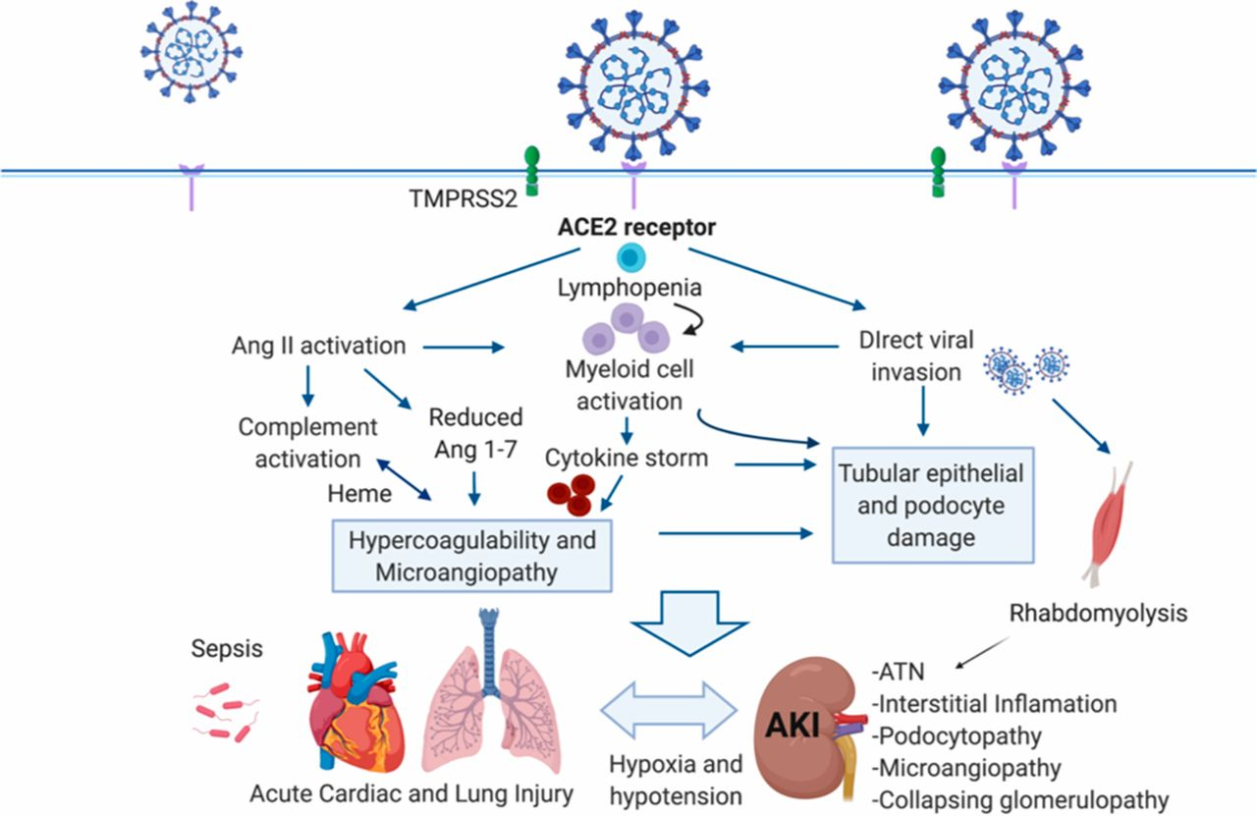
Patogeneze onemocnění Covid-19

Slide 60
Patogeneze onemocnění Covid-19
Koronavirus je jedním z hlavních patogenů, které se primárně zaměřují na lidský dýchací systém. Předchozí ohniska koronavirů (CoV) zahrnují závažný akutní respirační syndrom (SARS) -CoV a respirační syndrom na Středním východě (MERS) -CoV, které byly dříve charakterizovány jako látky, které představují velkou hrozbu pro veřejné zdraví. Na konci prosince 2019 byl do nemocnic přijat soubor pacientů s počáteční diagnózou pneumonie neznámé etiologie.

Slide 61
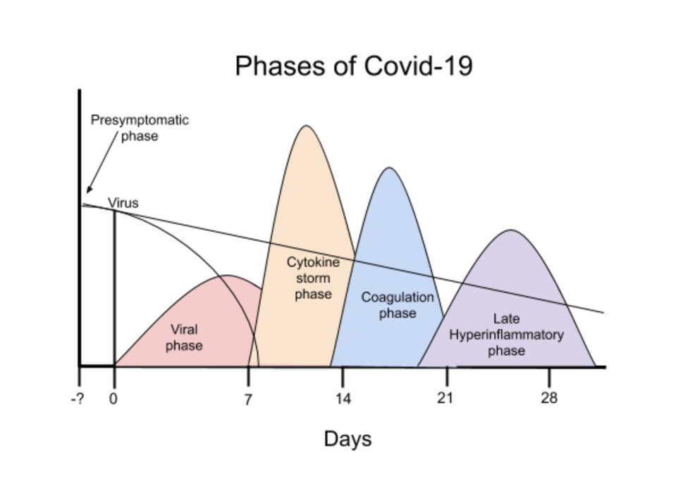
Fáze Covid-19

Slide 62
SIRS a Covid-19

Slide 63
Patogeneze Covid-19 – klíčové události

Slide 64
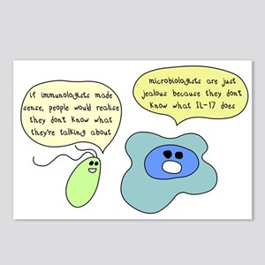
Děkuji za pozornost

